Slide 1
SW검정
Advanced 과정
2020.7. – 2020.8.
SW 역량강화 TF

Slide 2
1일차
Ⅰ. Intro
Ⅱ. 논리 구현 및 기초 수학
Ⅲ. 기초 자료구조
2일차
Ⅳ. 그래프(1)
3일차
Ⅴ. 그래프(2)
4일차
Ⅵ. 백트래킹
5일차
Ⅶ. 정렬
Ⅷ. 탐욕법

Slide 3
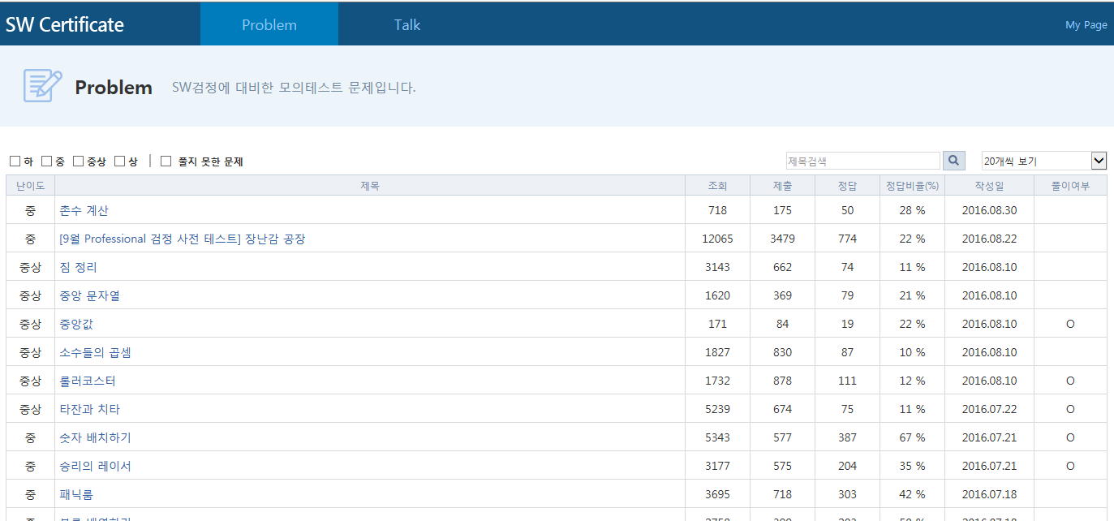
I. Intro 학습 사이트 사용법 - SW검정 문제풀이 Site 이용하기
SW 검정 Advanced 과정
접속하기
Knox Portal 로그인 => Quick Link => SW 검정 => 문제풀이 =>바로가기
Notes:
테스트를 하는 경우는 파일입력을 표준입력으로 변환하여 로컬에서 구현을 하지만 반드시 제출시에는 파일입력 구문을 주석처리 또는 제거 해야 함
C++, JAVA에는 C와 비교하여 추가적으로 사용 가능한 함수들이 제공되고 일부는 실제 검정에서도 사용 가능하므로 C보다는 C++이나 JAVA를 권장함
Advanced의 경우 작년과 다르게 기본 default template에 입출력이 제공되지 않는 경우가 있을 수 있으니 문제의 입출력 예제를 잘 읽어볼 필요가 있음
예를 들면 입력 default template으로 2차원 배열을 주어졌으니 수험자가 1차원 배열을 통해 구현을 원할 경우 혼돈이 있을 수 있었음. 따라서 입출력에 관한 부분도 자신이 어느 정도 설계할 수 있는 능력 또한 필요하다.
입출력 양이 매우 클 경우 사용하는 명령어에 따라 수행시간에 차이가 발생할 수 있음
참고로, JAVA의 경우 Scanner보다 BufferedReader를 사용하여 입력 시 소요시간이 유리할 수 있음
C의 경우 cin, cout 보다는 printf가 다소 유리할 수 있음
Algospot과 같은 모의검정 웹사이트에서는 간혹 매우 큰 입력데이터로 BufferedReader를 이용해야지만 pass 가능한 문제가 있지만 실제 SW검정에서는 적합한 알고리즘만 구현하였다면 표준입출력으로 무엇을 사용하던 pass할 수 있도록 제한시간을 설정한다.

Slide 4
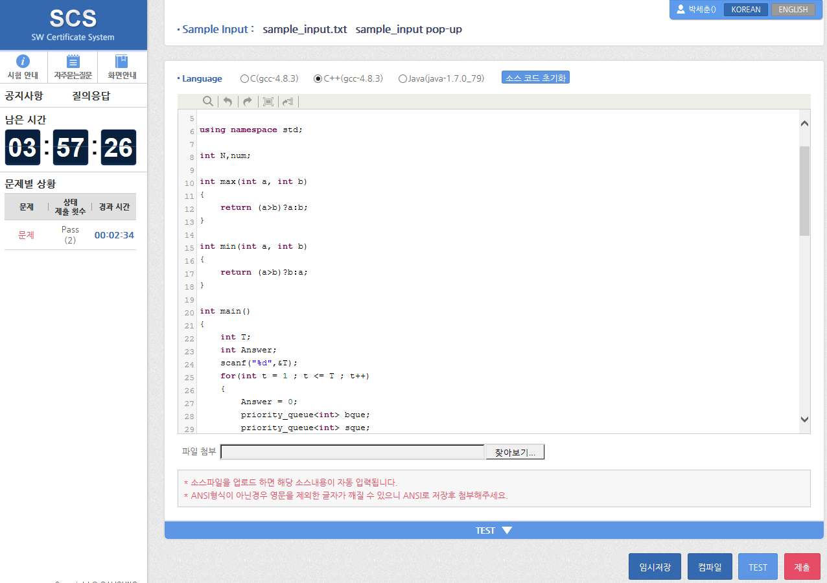
I. Intro 학습 사이트 사용법 - SW검정 문제풀이 Site 이용하기
SW 검정 Advanced 과정
문제풀기
풀고싶은 문제 클릭 => 소스작성 => 제출언어를 선택하여 소스 붙여넣기 후 제출
Notes:
테스트를 하는 경우는 파일입력을 표준입력으로 변환하여 로컬에서 구현을 하지만 반드시 제출시에는 파일입력 구문을 주석처리 또는 제거 해야 함
C++, JAVA에는 C와 비교하여 추가적으로 사용 가능한 함수들이 제공되고 일부는 실제 검정에서도 사용 가능하므로 C보다는 C++이나 JAVA를 권장함
Advanced의 경우 작년과 다르게 기본 default template에 입출력이 제공되지 않는 경우가 있을 수 있으니 문제의 입출력 예제를 잘 읽어볼 필요가 있음
예를 들면 입력 default template으로 2차원 배열을 주어졌으니 수험자가 1차원 배열을 통해 구현을 원할 경우 혼돈이 있을 수 있었음. 따라서 입출력에 관한 부분도 자신이 어느 정도 설계할 수 있는 능력 또한 필요하다.
입출력 양이 매우 클 경우 사용하는 명령어에 따라 수행시간에 차이가 발생할 수 있음
참고로, JAVA의 경우 Scanner보다 BufferedReader를 사용하여 입력 시 소요시간이 유리할 수 있음
C의 경우 cin, cout 보다는 printf가 다소 유리할 수 있음
Algospot과 같은 모의검정 웹사이트에서는 간혹 매우 큰 입력데이터로 BufferedReader를 이용해야지만 pass 가능한 문제가 있지만 실제 SW검정에서는 적합한 알고리즘만 구현하였다면 표준입출력으로 무엇을 사용하던 pass할 수 있도록 제한시간을 설정한다.

Slide 5
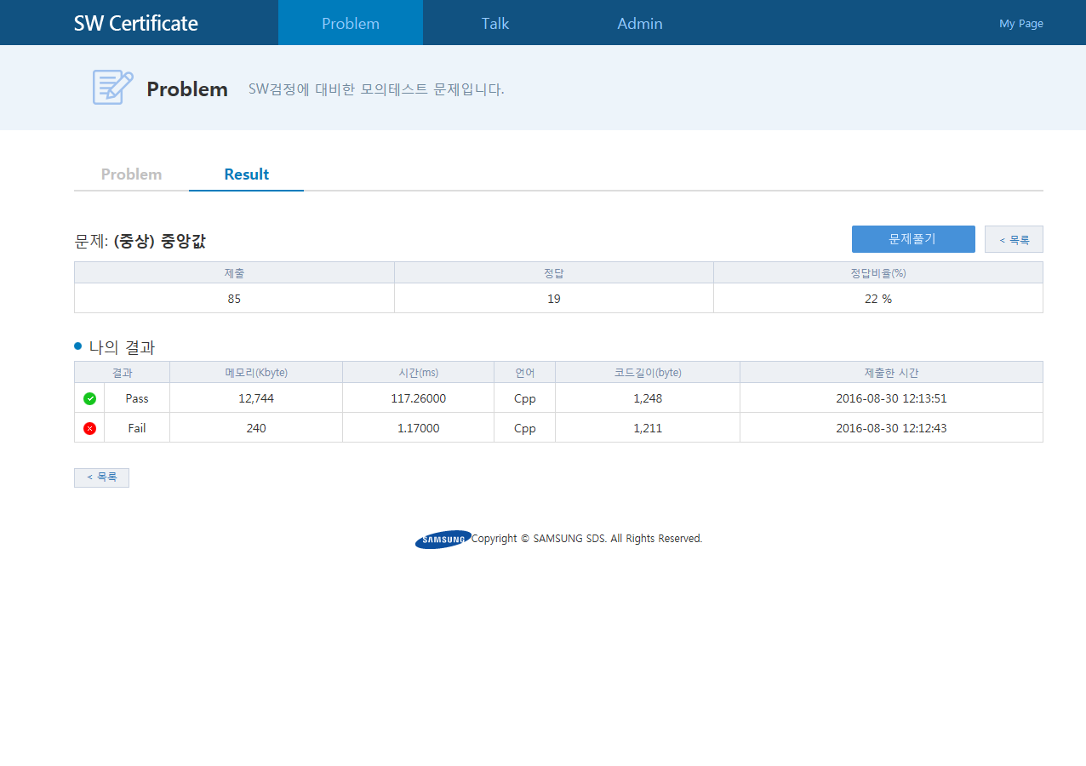
I. Intro 학습 사이트 사용법 - SW검정 문제풀이 Site 이용하기
SW 검정 Advanced 과정
결과확인
제출 후 팝업창 확인, 문제의 결과(Result) 탭을 눌러 풀이 결과 및 실행 시간 확인
Notes:
테스트를 하는 경우는 파일입력을 표준입력으로 변환하여 로컬에서 구현을 하지만 반드시 제출시에는 파일입력 구문을 주석처리 또는 제거 해야 함
C++, JAVA에는 C와 비교하여 추가적으로 사용 가능한 함수들이 제공되고 일부는 실제 검정에서도 사용 가능하므로 C보다는 C++이나 JAVA를 권장함
Advanced의 경우 작년과 다르게 기본 default template에 입출력이 제공되지 않는 경우가 있을 수 있으니 문제의 입출력 예제를 잘 읽어볼 필요가 있음
예를 들면 입력 default template으로 2차원 배열을 주어졌으니 수험자가 1차원 배열을 통해 구현을 원할 경우 혼돈이 있을 수 있었음. 따라서 입출력에 관한 부분도 자신이 어느 정도 설계할 수 있는 능력 또한 필요하다.
입출력 양이 매우 클 경우 사용하는 명령어에 따라 수행시간에 차이가 발생할 수 있음
참고로, JAVA의 경우 Scanner보다 BufferedReader를 사용하여 입력 시 소요시간이 유리할 수 있음
C의 경우 cin, cout 보다는 printf가 다소 유리할 수 있음
Algospot과 같은 모의검정 웹사이트에서는 간혹 매우 큰 입력데이터로 BufferedReader를 이용해야지만 pass 가능한 문제가 있지만 실제 SW검정에서는 적합한 알고리즘만 구현하였다면 표준입출력으로 무엇을 사용하던 pass할 수 있도록 제한시간을 설정한다.

Slide 6
I. Intro 문제 해결 과정
SW 검정 Advanced 과정
문제를 읽고 이해한다.
문제를 익숙한 용어로 재정의한다.
어떻게 해결할지 계획을 세운다.
계획을 검증한다.
프로그램으로 구현한다.
어떻게 풀었는지 돌아보고, 개선할 방법이 있는지 찾아본다.
Notes:
테스트를 하는 경우는 파일입력을 표준입력으로 변환하여 로컬에서 구현을 하지만 반드시 제출시에는 파일입력 구문을 주석처리 또는 제거 해야 함
C++, JAVA에는 C와 비교하여 추가적으로 사용 가능한 함수들이 제공되고 일부는 실제 검정에서도 사용 가능하므로 C보다는 C++이나 JAVA를 권장함
Advanced의 경우 작년과 다르게 기본 default template에 입출력이 제공되지 않는 경우가 있을 수 있으니 문제의 입출력 예제를 잘 읽어볼 필요가 있음
예를 들면 입력 default template으로 2차원 배열을 주어졌으니 수험자가 1차원 배열을 통해 구현을 원할 경우 혼돈이 있을 수 있었음. 따라서 입출력에 관한 부분도 자신이 어느 정도 설계할 수 있는 능력 또한 필요하다.
입출력 양이 매우 클 경우 사용하는 명령어에 따라 수행시간에 차이가 발생할 수 있음
참고로, JAVA의 경우 Scanner보다 BufferedReader를 사용하여 입력 시 소요시간이 유리할 수 있음
C의 경우 cin, cout 보다는 printf가 다소 유리할 수 있음
Algospot과 같은 모의검정 웹사이트에서는 간혹 매우 큰 입력데이터로 BufferedReader를 이용해야지만 pass 가능한 문제가 있지만 실제 SW검정에서는 적합한 알고리즘만 구현하였다면 표준입출력으로 무엇을 사용하던 pass할 수 있도록 제한시간을 설정한다.

Slide 7
I. Intro 체계적인 접근을 위한 질문
SW 검정 Advanced 과정
비슷한 문제를 풀어본 적이 있었나?
단순한 방법에서 시작할 수 있을까?
문제를 단순화할 수 있을까?
그림으로 그려볼 수 있을까?
수식으로 표현할 수 있을까?
문제를 분해할 수 있을까?
뒤에서부터 생각해서 문제를 풀 수 있을까?
특정 형태의 답만을 고려할 수 있을까?
Notes:
테스트를 하는 경우는 파일입력을 표준입력으로 변환하여 로컬에서 구현을 하지만 반드시 제출시에는 파일입력 구문을 주석처리 또는 제거 해야 함
C++, JAVA에는 C와 비교하여 추가적으로 사용 가능한 함수들이 제공되고 일부는 실제 검정에서도 사용 가능하므로 C보다는 C++이나 JAVA를 권장함
Advanced의 경우 작년과 다르게 기본 default template에 입출력이 제공되지 않는 경우가 있을 수 있으니 문제의 입출력 예제를 잘 읽어볼 필요가 있음
예를 들면 입력 default template으로 2차원 배열을 주어졌으니 수험자가 1차원 배열을 통해 구현을 원할 경우 혼돈이 있을 수 있었음. 따라서 입출력에 관한 부분도 자신이 어느 정도 설계할 수 있는 능력 또한 필요하다.
입출력 양이 매우 클 경우 사용하는 명령어에 따라 수행시간에 차이가 발생할 수 있음
참고로, JAVA의 경우 Scanner보다 BufferedReader를 사용하여 입력 시 소요시간이 유리할 수 있음
C의 경우 cin, cout 보다는 printf가 다소 유리할 수 있음
Algospot과 같은 모의검정 웹사이트에서는 간혹 매우 큰 입력데이터로 BufferedReader를 이용해야지만 pass 가능한 문제가 있지만 실제 SW검정에서는 적합한 알고리즘만 구현하였다면 표준입출력으로 무엇을 사용하던 pass할 수 있도록 제한시간을 설정한다.

Slide 8
I. Intro 제한 조건에 대한 이해
SW 검정 Advanced 과정
문제의 내용만큼 중요한 것이 바로 “제한 조건”
문제의 제한 조건은 적합한 출력을 얻기 위한 필수 조건
데이터의 범위를 통해 구현하려는 알고리즘의 대략적인 수행시간 추측 가능
제한조건의 예
. . . . . . . . .
[입력]
최초 테스트케이스의 개수 T가 주어지며 주어지며 다음 줄부터 T개의 테스트 케이스가 주어진다. 각 테스트 케이스는 한 줄로 구성이 구성이 되며 처음 일련번호에 사용되는 알파벳의 개수 N (4 ≤ N ≤ 18) 이 주어진다. 이후 공백을 사이에 두고 두 개의 일련번호 문자열이 공백으로 구분되어 주어진다.
[출력]
각 테스트 케이스에 대하여 #x (x는 테스트 케이스 번호를 의미)를 출력하고 공백을 하나 둔 다음 두 일련번호 사이에 생산된 제품의 개수를 출력한다. 출력 값은 32 비트 정수 값을 넘을 수 있으므로 64비트 정수형 변수를 사용해야 한다.

Slide 9
II. 논리구현 및 기초수학 논리구현 및 기초수학
SW 검정 Advanced 과정
예제 : 뒤로 봐도 소수
[문제]
어떤 자연수가 오직 1과 자기 자신의 수로만 나누어 떨어진다면 그 수는 소수이다. 예를 들어, 20 이하의 자연수 중 2, 3, 5, 7, 11, 13, 17, 19 가 소수이다.
또한 어떤 수나 낱말이 좌우대칭이어서 앞에서 읽으나 뒤에서 읽으나 똑같은 것을 회문이라고 한다. 자연수를 예를 들면, 7, 121, 2552, 132343231 등은 회문이다.
자연수 A, B (A < B)가 주어졌을 때 소수이면서 회문인 A 이상 B 이하의 자연수가 몇 개인지를 출력하는 프로그램을 작성하여라.
[제한조건]
A, B 는 각각 1 이상 100000 이하의 정수이며, A < B 이다.
[입력]
맨 처음 테스트 케이스의 개수 T가 주어지며, 그 다음 줄부터 T 개의 테스트 케이스가 주어진다.
각 테스트케이스는 1줄로 구성되며 A와 B의 값이 공백으로 구분되어 주어진다.
[출력]
각각의 테스트 케이스에 대하여 #x (x는 테스트 케이스 번호, 1부터 시작) 을 출력하고 공백을 하나 둔 다음, 문제의 답을 정수로 출력한다.
[입출력 예]
(입력)
6
1 10
101 300
2000 3000
1000 50000
2 80000
1 100000
(출력)
#1 4
#2 5
#3 0
#4 50
#5 94
#6 113
Notes:
입력 예제(테스트 케이스)를 살펴보면 두 문자열은 앞뒤 순서 없이 주어짐
-> 알고리즘 로직에서 처리가 필요
숫자의 범위 64비트 정수형이라고 주어짐
-> 숫자 범위에 알맞은 변수형 선언 필요
-> JAVA는 int, long C/C++는 long long
(C/C++에서 long은 OS의 종류에 따라 영향을 받으므로 long long 권장)
-> 단, 문제에 따라서는 변수의 크기가 주어지지 않을 수 있으므로 적절한 변수형을 선택하기 위해서 int, long이 표현할 수 있는 숫자의 범위 정도는 알고 있으면 도움이 된다.
입력 예제에서 두 일련번호는 앞 뒤 구분이 없다. 간혹 앞에 나온 것이 더 빠른 일련번호라고 간주하고 풀 수 있는데, 이는 제한조건에 명시되어있지 않으므로 스스로 제한조건을 걸지 않도록 주의를 요한다.

Slide 10
II. 논리구현 및 기초수학 예제 : 뒤로 봐도 소수
SW 검정 Advanced 과정
예제 풀이 접근법
구해야하는 답 : 소수인지 + 회문인지
isPrime(int num) && isPalindrom(int num)
최적화 하기
소수인지 빠르게 판단하기
boolean isPrime(int num) {
if(num==1) return false;
for(int i=2; i<=Math.sqrt(num); ++i) {
if(num%i==0) return false;
}
return true;
}
Notes:
* 소스에 대한 설명
- 예로 주어지는 솔루션은 당연히 최적의 알고리즘은 아니며 해당 문제의 제한조건 안에서 통과할 수 있는 정도의 코드임

Slide 11
II. 논리구현 및 기초수학 예제 : 뒤로 봐도 소수
SW 검정 Advanced 과정
최적화 하기
반복적인 계산 줄이기
매 테스트케이스마다 주어진 범위 숫자들에 대해 소수/회문 인지 체크하는 건 비효율
→ 소수/회문 여부를 cache로 저장해놓고 각 케이스에서는 범위에 대해 count
탐색영역 줄이기
문제에서 찾는 것은 소수이면서 회문인 것들의 개수
체크하는 순서에 따라서 계산량에서 크게 차이가 발생한다.
소수 && 회문 → 소수가 아니면 회문인지 여부를 체크할 필요 없음
회문 && 소수 → 회문이 아니면 소수인지 여부를 체크할 필요 없음
Notes:
* 소스에 대한 설명
- 예로 주어지는 솔루션은 당연히 최적의 알고리즘은 아니며 해당 문제의 제한조건 안에서 통과할 수 있는 정도의 코드임

Slide 12
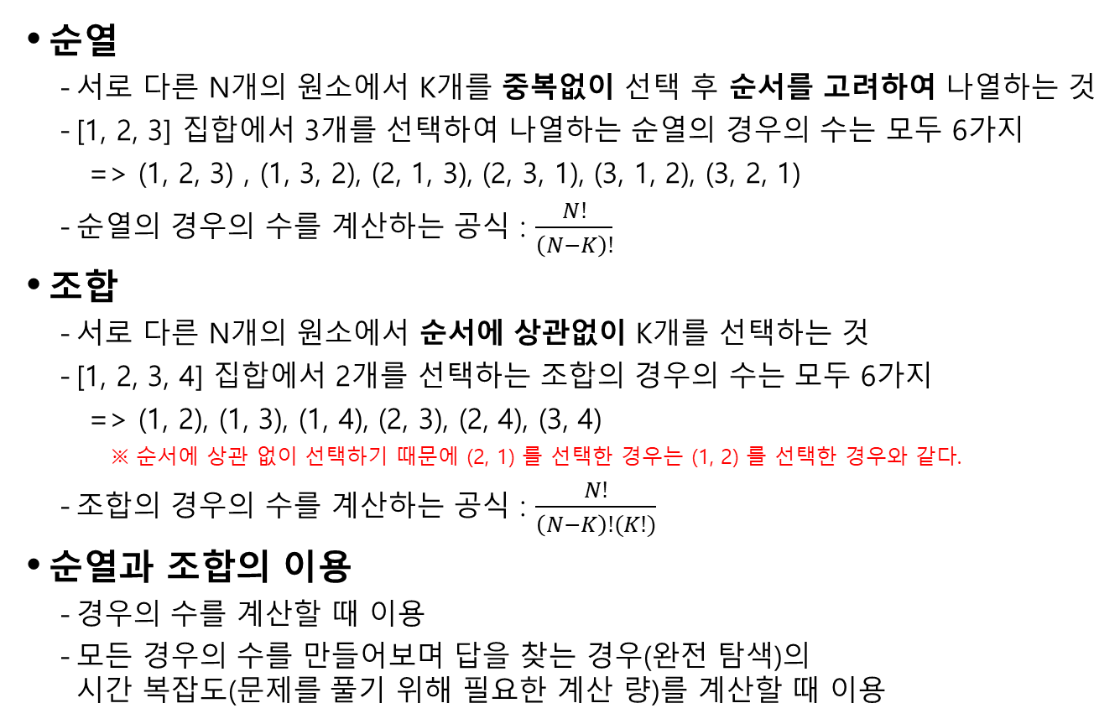
II. 논리구현 및 기초수학 논리구현 및 기초수학
SW 검정 Advanced 과정
순열과 조합
순열
서로 다른 N개의 원소에서 K개를 중복없이 선택 후 순서를 고려하여 나열하는 것
[1, 2, 3] 집합에서 3개를 선택하여 나열하는 순열의 경우의 수는 모두 6가지
=> (1, 2, 3) , (1, 3, 2), (2, 1, 3), (2, 3, 1), (3, 1, 2), (3, 2, 1)
순열의 경우의 수를 계산하는 공식 : $\frac{N!}{\left(N−K\right)!}$
조합
서로 다른 N개의 원소에서 순서에 상관없이 K개를 선택하는 것
[1, 2, 3, 4] 집합에서 2개를 선택하는 조합의 경우의 수는 모두 6가지
=> (1, 2), (1, 3), (1, 4), (2, 3), (2, 4), (3, 4)
※ 순서에 상관 없이 선택하기 때문에 (2, 1) 를 선택한 경우는 (1, 2) 를 선택한 경우와 같다.
조합의 경우의 수를 계산하는 공식 : $\frac{N!}{\left(N−K\right)!(K!)}$
순열과 조합의 이용
경우의 수를 계산할 때 이용
모든 경우의 수를 만들어보며 답을 찾는 경우(완전 탐색)의 시간 복잡도(문제를 풀기 위해 필요한 계산 량)를 계산할 때 이용
Notes:
* 소스에 대한 설명
- 예로 주어지는 솔루션은 당연히 최적의 알고리즘은 아니며 해당 문제의 제한조건 안에서 통과할 수 있는 정도의 코드임

Slide 13

II. 논리구현 및 기초수학 추가 문제
SW 검정 Advanced 과정
[기출I-0004] 계산기
[기출I-0010] SET 게임
[기출I-0011] OCR
[기출A-0003] 행렬접기
[연습A-0025] 중화요리
[기출I-0012] 네크로노미콘
[연습A-0004] 선거
구현/
시뮬레이션
그래프
이론
동적
계획법
수학/기하
자료구조
조합/
완전탐색
탐욕법
비정형
Notes:
Algospot, Jungol 등 웹사이트를 이용할 경우 별도 회원가입 필요
SW검정과 유사한 시스템으로 연습하기에 용이
정답을 맞출 경우 다른 사람들이 제출한 답안을 보는 것이 가능
타 검정 사이트의 경우 정해진 규칙에 따라 JAVA의 경우 메인 클래스명을 Main으로 고정해야 하며 그에 따라 파일명도 Main.java로 해야 함
(참고로 사내 검정시스템은 Solution (Solution.java) 라는 것 확인!)
문제를 풀 때 컴퓨터는 인덱스를 0부터 배열에 놓고 계산하지만 사람은 일반적으로 1부터 카운트를 해나간다. 따라서 배열을 선언할 때, 한 칸 여유 있게 선언하여 인덱스 1부터 사용하면 이해하는데 도움이 된다.
Ex) 사람이 N명인경우 people[N]이 아닌 people[N+1] 선언
작년에 비해 Advanced 난이도는 다소 상승하였다.
이는 타사 SW검정과의 형평성 문제로 난이도를 조정하다 보니 불가피하였다.
기초 프로그래밍 테크닉
배열, List 등 자료구조
재귀호출
정렬 (API 또는 직접구현)

Slide 14
III. 기초 자료 구조 기초 자료구조
SW 검정 Advanced 과정
스택 (Stack)
스택 (Stack)
삽입연산, 삭제연산이 한 방향에서 이루어지는 선형 자료구조.
한 방향에서 삽입과 삭제가 이루어지기 때문에 나중에 삽입된 데이터가 먼저 삭제되는 후입선출(LIFO, Last In First Out) 구조를 가진다.
스택에 데이터가 삽입될 위치를 Top이라고 한다.
삽입 (Push)
삭제 (Pop)
Push(1)
Push(2)
Push(3)
Pop() -> 3
Pop() -> 2
Top
Top
3
2
1
Top
1
Notes:
입력 예제(테스트 케이스)를 살펴보면 두 문자열은 앞뒤 순서 없이 주어짐
-> 알고리즘 로직에서 처리가 필요
숫자의 범위 64비트 정수형이라고 주어짐
-> 숫자 범위에 알맞은 변수형 선언 필요
-> JAVA는 int, long C/C++는 long long
(C/C++에서 long은 OS의 종류에 따라 영향을 받으므로 long long 권장)
-> 단, 문제에 따라서는 변수의 크기가 주어지지 않을 수 있으므로 적절한 변수형을 선택하기 위해서 int, long이 표현할 수 있는 숫자의 범위 정도는 알고 있으면 도움이 된다.
입력 예제에서 두 일련번호는 앞 뒤 구분이 없다. 간혹 앞에 나온 것이 더 빠른 일련번호라고 간주하고 풀 수 있는데, 이는 제한조건에 명시되어있지 않으므로 스스로 제한조건을 걸지 않도록 주의를 요한다.

Slide 15
III. 기초 자료 구조 기초 자료구조
SW 검정 Advanced 과정
스택 (Stack) 기본 API
JAVA
Deque.addFirst() : Top에 값을 추가.
Deque.pollFirst() : Top에 있는 값을 반환하고 stack에서 삭제한다.
Deque.peekFirst() : Top에 있는 값을 반환한다.
Deque.isEmpty() : 스택이 비어있을 경우 true를 반환
- C언어
stack.push(e) : top에 e를 추가.
stack.pop() : top에 있는 원소를 삭제.
stack.top() : top에 있는 원소를 반환.
stack.empty() : 스택이 비어있을 경우 true를 반환
Notes:
입력 예제(테스트 케이스)를 살펴보면 두 문자열은 앞뒤 순서 없이 주어짐
-> 알고리즘 로직에서 처리가 필요
숫자의 범위 64비트 정수형이라고 주어짐
-> 숫자 범위에 알맞은 변수형 선언 필요
-> JAVA는 int, long C/C++는 long long
(C/C++에서 long은 OS의 종류에 따라 영향을 받으므로 long long 권장)
-> 단, 문제에 따라서는 변수의 크기가 주어지지 않을 수 있으므로 적절한 변수형을 선택하기 위해서 int, long이 표현할 수 있는 숫자의 범위 정도는 알고 있으면 도움이 된다.
입력 예제에서 두 일련번호는 앞 뒤 구분이 없다. 간혹 앞에 나온 것이 더 빠른 일련번호라고 간주하고 풀 수 있는데, 이는 제한조건에 명시되어있지 않으므로 스스로 제한조건을 걸지 않도록 주의를 요한다.

Slide 16
III. 기초 자료 구조 기초 자료구조
SW 검정 Advanced 과정
큐 (Queue)
큐 (Queue)
한 방향에서는 삽입연산이, 반대편에서는 삭제연산이 이루어지는 자료구조.
스택과 마찬가지로 선형 자료구조이다.
한쪽 방향에서 삽입이, 반대편에서 삭제가 이루어지기 때문에 먼저 삽입된 데이터가 먼저 삭제되는 선입선출(FIFO, First In First Out) 구조를 가진다.
데이터가 삭제될 위치를 Front / Head, 마지막 데이터가 삽입된 위치를 Rear / Tail 이라 부른다.
양 방향에서 삽입연산과 삭제연산이 모두 이루어지는 큐를 덱(Deque)이라고 한다.
front
rear
삽입 (Push, enQueue)
 | 3 | 1 | 4
삭제 (Pop, deQueue)
Notes:
입력 예제(테스트 케이스)를 살펴보면 두 문자열은 앞뒤 순서 없이 주어짐
-> 알고리즘 로직에서 처리가 필요
숫자의 범위 64비트 정수형이라고 주어짐
-> 숫자 범위에 알맞은 변수형 선언 필요
-> JAVA는 int, long C/C++는 long long
(C/C++에서 long은 OS의 종류에 따라 영향을 받으므로 long long 권장)
-> 단, 문제에 따라서는 변수의 크기가 주어지지 않을 수 있으므로 적절한 변수형을 선택하기 위해서 int, long이 표현할 수 있는 숫자의 범위 정도는 알고 있으면 도움이 된다.
입력 예제에서 두 일련번호는 앞 뒤 구분이 없다. 간혹 앞에 나온 것이 더 빠른 일련번호라고 간주하고 풀 수 있는데, 이는 제한조건에 명시되어있지 않으므로 스스로 제한조건을 걸지 않도록 주의를 요한다.

Slide 17
III. 기초 자료 구조 기초 자료구조
SW 검정 Advanced 과정
큐 (Queue) 기본 API
- JAVA
queue.add() : 데이터를 삽입하는 메서드
queue.peek() : 맨 앞(front)가 가리키는 값을 반환한다.
queue.poll() : 맨 앞(front)가 가리키는 값을 반환하고 삭제한다.
queue.isEmpty() : 큐가 비어있을 경우 true를 반환
- C언어
queue.push(e) : 큐의 뒤(rear) 에 데이터를 삽입한다.
queue.pop() : 맨 앞(front)가 가리키는 값을 삭제한다.
queue.front() : 맨 앞(front)가 가리키는 값을 반환한다.
queue.empty() : 큐가 비어있을 경우 true를 반환
Notes:
입력 예제(테스트 케이스)를 살펴보면 두 문자열은 앞뒤 순서 없이 주어짐
-> 알고리즘 로직에서 처리가 필요
숫자의 범위 64비트 정수형이라고 주어짐
-> 숫자 범위에 알맞은 변수형 선언 필요
-> JAVA는 int, long C/C++는 long long
(C/C++에서 long은 OS의 종류에 따라 영향을 받으므로 long long 권장)
-> 단, 문제에 따라서는 변수의 크기가 주어지지 않을 수 있으므로 적절한 변수형을 선택하기 위해서 int, long이 표현할 수 있는 숫자의 범위 정도는 알고 있으면 도움이 된다.
입력 예제에서 두 일련번호는 앞 뒤 구분이 없다. 간혹 앞에 나온 것이 더 빠른 일련번호라고 간주하고 풀 수 있는데, 이는 제한조건에 명시되어있지 않으므로 스스로 제한조건을 걸지 않도록 주의를 요한다.

Slide 18
IV. 그래프(1) 그래프의 정의 및 종류
SW 검정 Advanced 과정
그래프 : 일련의 정점(vertex)들과 이를 연결하는 간선(edge)들의 집합
1
2
3
G = (V, E)
V : 정점(vertex)들의 집합
V = {1, 2, 3, 4, 5}
E : 간선(edge)들의 집합
E = { (1, 2), (1, 3), (3, 2), (3, 4), (3, 5), (4, 3), (4, 4) }
- (3, 4) : 3에서 4로 가는 간선(edge)
- (4, 3) : 4에서 3으로 가는 간선(edge)
4
5
Ex) 정점 : 지하철 역
간선 : 선로

Slide 19
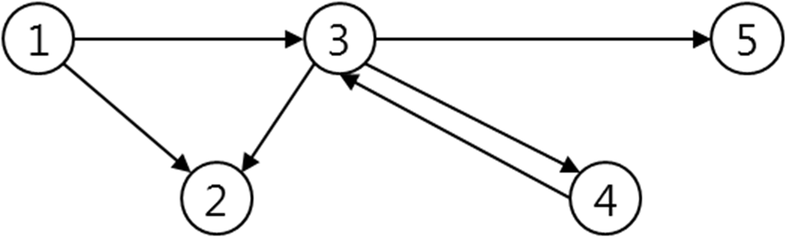
IV. 그래프(1) 그래프의 정의 및 종류
SW 검정 Advanced 과정
그래프 : 일련의 정점(vertex)들과 이를 연결하는 간선(edge)들의 집합
방향(directed) 그래프
무방향(undirected) 그래프
가중(weighted) 그래프
순환(cyclic) 그래프
비순환(acyclic) 그래프

Slide 20
IV. 그래프(1) 그래프의 표현 방법
SW 검정 Advanced 과정
인접 행렬
간선의 존재 여부를 한 번의 행렬 접근으로 파악
인접 리스트
프로그래밍 시 인접 행렬 방식보다 대체적으로 적은 메모리 이용
희소그래프(간선의 개수가 적은 그래프)의 효율적 표현
간선 표
단순한 문제 해결에는 충분
From | To
1 | 2
1 | 3
3 | 2
3 | 4

Slide 21
IV. 그래프(1) 그래프 탐색
SW 검정 Advanced 과정
깊이 우선 탐색(Depth-first Search, DFS)
그래프의 모든 정점들을 체계적으로 방문 : 방식은 백트래킹과 유사함
함수의 재귀호출로 간단히 구현
깊이 우선 탐색의 예 : 방향성 그래프의 사이클 찾기

Slide 22
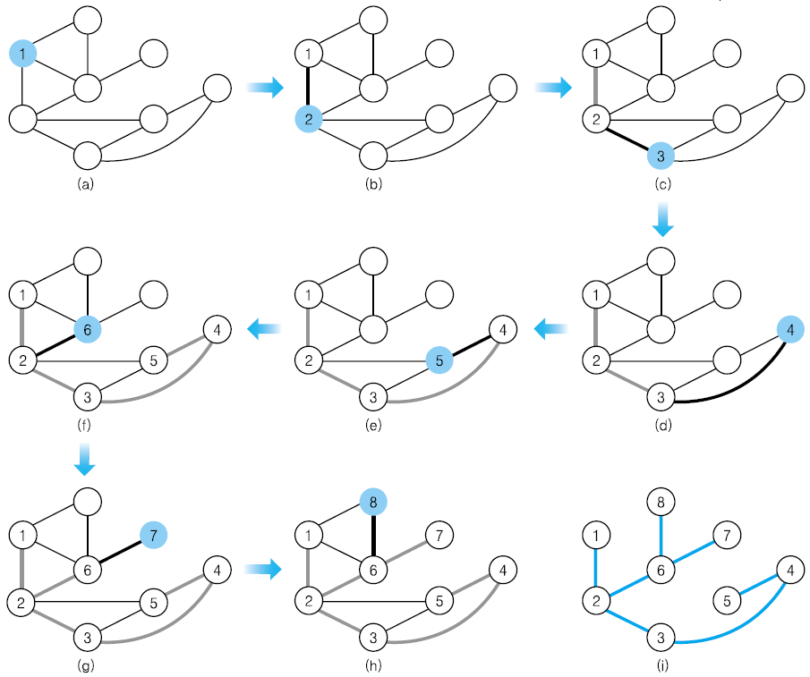
IV. 그래프(1) 그래프 탐색
SW 검정 Advanced 과정
1
1 | 2
1 | 2 | 3
Push 1
Push 2
Push 3
1 | 2 | 6
1 | 2 | 3 | 4 | 5
1 | 2 | 3 | 4
Pop 5 Pop 4
Pop 3 Push 6
Push 5
Push 4
1 | 2 | 6 | 7
1 | 2 | 6 | 8
Push 7
Pop 7 Push 8

Slide 23
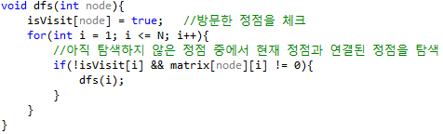
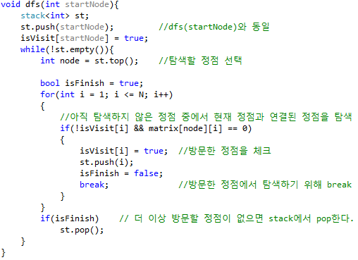
IV. 그래프(1) 그래프 탐색
SW 검정 Advanced 과정
함수의 재귀호출로 구현
Stack을 이용한 Loop문으로 구현

Slide 24
IV. 그래프(1) 예제 : 사교모임
SW 검정 Advanced 과정
[문제]
사람들은 삶의 질을 높이기 위해 다양한 사교 모임을 가지려고 한다. 하지만 시간이 충분하지 못해 한 사람은 최대 하나의 사교 모임에서 활동을 하며, 심지어 모임에 전혀 나가지 못하는 사람도 있다.
차기 대통령 선거에 출마 준비중인 후보자 수지는 사람들이 활동하는 사교모임에 나가서 인맥관리를 하려고 한다. 많은 사교모임에 참석하여 인맥을 쌓으면 좋겠지만 눈코 뜰 새 없이 바쁜 수지는 사교모임들 중에서 가장 많은 인원이 활동하는 모임에 참석하려고 한다.
그래서 사람들이 활동하는 사교모임의 정보를 조사해보니 같은 사교모임을 나가는 두 사람의 짝 정보를 알 수 있었다. 짝 정보라는 것은 (3, 5)라고 주어지면 3와 5가 같은 모임에 나간다는 것을 의미한다.
예를 들어 전체 구성원이 여섯 명인 마을이 있고 편의상 각 구성원을 1, 2, 3, 4, 5, 6 이라고 하자. 짝 정보로 (1, 2), (2, 3), (4, 5) 라는 세 가지 정보를 알고 있다면 1, 2, 3 이 나가는 모임과 4, 5 가 나가는 모임, 전체 두 개의 모임이 존재하는 것을 알 수 있다. 그리고 6 은 모임에 나가지 않는다고 볼 수 있다. 이때 전체 존재하는 모임의 수는 두 개 이며 가장 큰 모임의 인원 수는 세 명 이라고 할 수 있다.
전체 마을의 구성원 수 N과 같은 모임에 나가는 두 구성원을 나타내는 짝 정보 K개가 주어질 때, 존재하는 전체 모임의 개수와 가장 큰 모임의 인원 수를 출력하는 프로그램을 작성하여라.
[제약조건]
전체 구성원이 N명인 마을에서 각 구성원은 편의상 1, 2, …, N 이라고 번호를 붙인다.
짝 정보는 구성원 번호 중에서 주어지며 (3, 5), (5, 3)과 같이 중복된 정보는 주어지지 않는다.
[입력]
최초 테스트 케이스의 개수 T가 주어지며 다음 줄부터 T개의 테스트 케이스가 주어진다. 각 케이스는 여러 줄로 구성이 되는데, 첫 줄에는 전체 마을 구성원 수 N (6≤N≤1000)과 같은 모임에 나가는 두 구성원을 나타내는 짝 정보의 수 K (3≤K≤2000)가 공백을 사이에 두고 주어진다. 이어지는 K개 줄에는 각 줄에 짝 정보를 나타내는 구성원의 번호 두 개가 공백을 사이에 두고 주어진다.
[출력]
각각의 테스트 케이스에 대하여 #x(x는 테스트 케이스 번호를 의미)를 출력하고 공백을 하나 둔 다음, 존재하는 전체 모임의 개수와 가장 큰 모임의 인원 수를 공백을 사이에 두고 차례로 출력한다.
[입출력 예제]
(입력)
1
6 3
1 2
2 3
4 5
(출력)
#1 2 3

Slide 25
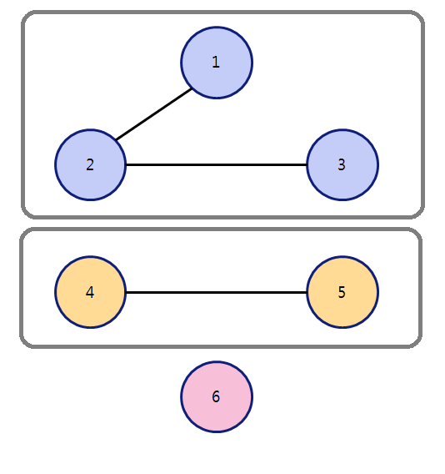
IV. 그래프(1) 예제 : 사교모임
SW 검정 Advanced 과정
모임 1
모임 2

Slide 26
IV. 그래프(1) 예제 : 사교모임
SW 검정 Advanced 과정
정점(Vertex)
1번부터 N번까지 번호가 붙어있는 노드들
간선(Edge)
두 개의 정점을 잇는 방향성 없는 간선으로 최대 (N*(N-1)/2)개 만큼 존재함.
그래프 분석
1번 정점과 2번 정점이 연결되어있고 2번 정점과 3번 정점이 연결되어 있으므로 1번 정점과 3번 정점도 연결되어 있다. 따라서 1,2,3 번 정점은 하나의 모임이다.
4번 정점과 5번 정점도 연결되어있으므로 4, 5번 정점은 하나의 모임이다.
문제 해결 전략
1번 정점과 연결되어있는 정점들을 탐색하면서 하나의 모임으로 체크해준다.
아직 체크가 되지 않은 정점을 찾아, 그 정점과 연결되어있는 정점들을 탐색하면서 하나의 모임으로 체크해준다.
모든 정점이 체크 될 때까지 반복한다.
각 정점과 연결되어있는 정점들을 탐색하기 위해 DFS를 사용할 수 있다.

Slide 27
IV. 그래프(1) 추가 문제
SW 검정 Advanced 과정
[기출A-0006] 1cm의 자존심
[기출A-0023] 대표선수뽑기
[기출A-0025] 팀 만들기
[기출A-0026] 흑과백
[연습A-0002] 키순서
구현/
시뮬레이션
그래프
이론
동적
계획법
수학/기하
자료구조
조합/
완전탐색
탐욕법
비정형

Slide 28
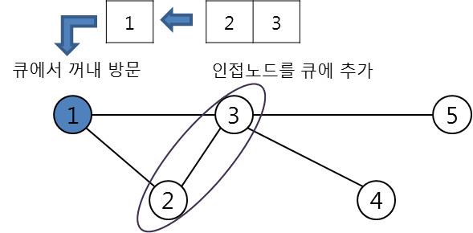
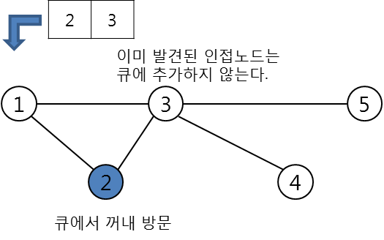
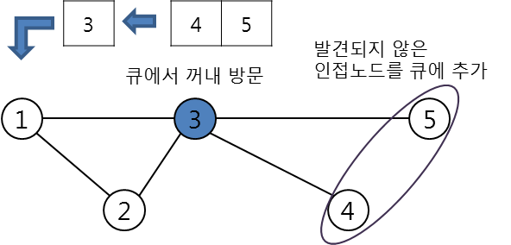
V. 그래프(2) 그래프 탐색
SW 검정 Advanced 과정
너비 우선 탐색(Breadth-first Search, BFS)
방문한 정점의 인접 정점들을 발견 목록에 추가하는 것을 반복
정점의 목록은 큐(Queue)의 자료구조를 이용

Slide 29
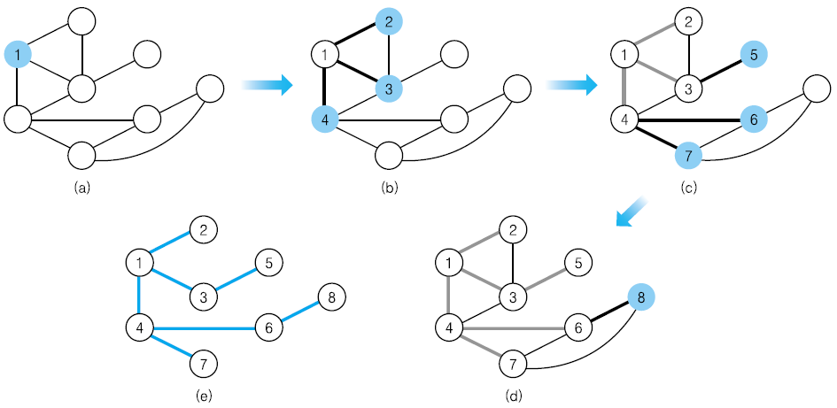
V. 그래프(2) 그래프 탐색
SW 검정 Advanced 과정
1
2 | 3 | 4
5 | 6 | 7
Push 1
Pop 1 Push 2, 3, 4
Pop 2
Pop 3 Push 5
Pop 4 Push 6, 7
8
Pop 8
Pop 5
Pop 6 Push 8
Pop 7

Slide 30
V. 그래프(2) 그래프 탐색
SW 검정 Advanced 과정
방문한 정점의 인접 정점들을 발견 목록에 추가하는 것을 반복
정점의 목록은 큐(Queue)의 자료구조를 이용
깊이 우선 탐색(DFS)을 사용하면 좋은 경우
모든 경로를 탐색하고 결과를 확인해야 하는 경우
탐색 범위가 지나치게 넓은 경우, 특정 경로에 대한 결과값을 이용하여 효율적인 탐색 가능
너비 우선 탐색(BFS)을 사용하면 좋은 경우
시작 지점에서 가장 가까운 것을 구하고 싶은 경우
탐색 범위 자체는 넓지만 어느 정도 근처에 구하고 싶은 해가 존재하는 것을 알고 있는 경우

Slide 31
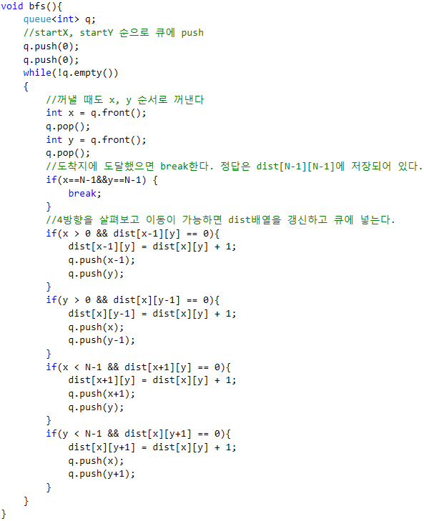
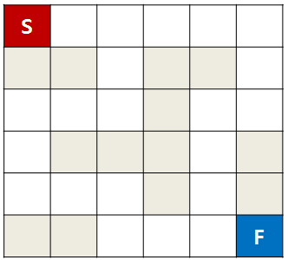
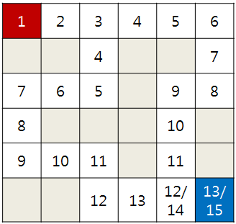
V. 그래프(2) 그래프 탐색
SW 검정 Advanced 과정
너비 우선 탐색(BFS)를 통한 최단 경로 길이 구하기

Slide 32
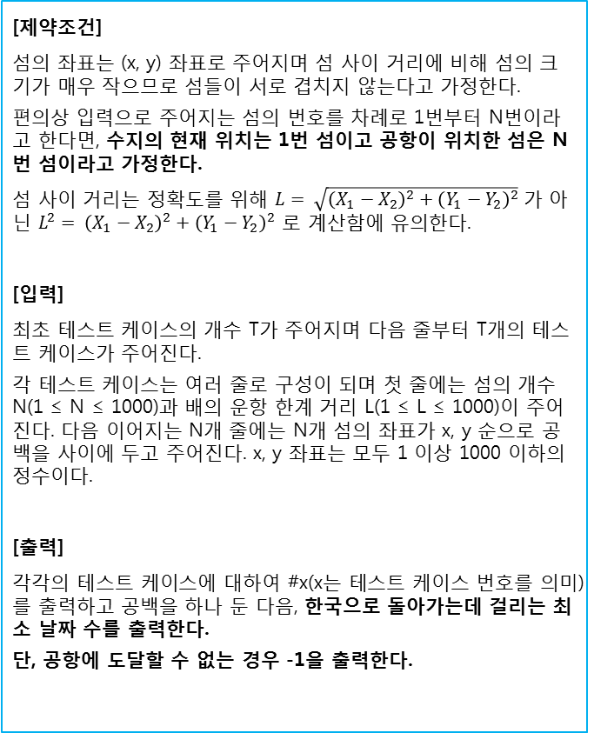
V. 그래프(2) 문제 : 섬나라 여행
SW 검정 Advanced 과정
[문제]
인도네시아는 공화국은 동남아시아와 오세아니아에 걸쳐 있는 섬나라로, 세계에서 가장 많은 18,108개 섬으로 구성되어 있다고 한다. 여름 휴가를 이용하여 수지는 “섬나라 인도네시아 투어”를 떠났다. 하지만 장기간의 여행이 지속되자 입에 맞지 않는 음식과 불편한 잠자리로 피로가 누적되어 여행을 중단하고 돌아가기로 하였다.
안타깝게도 인도네시아는 여행 인프라가 충분히 갖추어지지 않아 섬과 섬 사이를 연결하는 배는 하루에 한번만 운항 한다. 그리고 배가 운항할 수 있는 거리에는 한계가 있어서 섬과 섬이 멀리 떨어져 있는 경우는 그 사이를 운항하는 노선이 존재하지 않는다.
수지는 인도네시아 섬들의 위치가 그려진 지도를 가지고 있다. 지도에는 수지의 현재 위치와 한국으로 돌아갈 수 있는 유일한 공항의 위치가 표시되어 있다. 섬과 섬을 연결하는 배의 운항 한계 거리를 알고 있을 때 수지가 한국으로 돌아가는데 걸리는 최소 날짜 수를 출력하는 프로그램을 작성하여라.
[제약조건]
섬의 좌표는 (x, y) 좌표로 주어지며 섬 사이 거리에 비해 섬의 크기가 매우 작으므로 섬들이 서로 겹치지 않는다고 가정한다.
편의상 입력으로 주어지는 섬의 번호를 차례로 1번부터 N번이라고 한다면, 수지의 현재 위치는 1번 섬이고 공항이 위치한 섬은 N번 섬이라고 가정한다.
섬 사이 거리는 정확도를 위해 $L= \sqrt{{\left(X_{1}−X_{2}\right)}^{2}+{\left(Y_{1}−Y_{2}\right)}^{2}}$가 아닌 $L^{2}= {\left(X_{1}−X_{2}\right)}^{2}+{\left(Y_{1}−Y_{2}\right)}^{2}$ 로 계산함에 유의한다.
[입력]
최초 테스트 케이스의 개수 T가 주어지며 다음 줄부터 T개의 테스트 케이스가 주어진다.
각 테스트 케이스는 여러 줄로 구성이 되며 첫 줄에는 섬의 개수 N(1 ≤ N ≤ 1000)과 배의 운항 한계 거리 L(1 ≤ L ≤ 1000)이 주어진다. 다음 이어지는 N개 줄에는 N개 섬의 좌표가 x, y 순으로 공백을 사이에 두고 주어진다. x, y 좌표는 모두 1 이상 1000 이하의 정수이다.
[출력]
각각의 테스트 케이스에 대하여 #x(x는 테스트 케이스 번호를 의미)를 출력하고 공백을 하나 둔 다음, 한국으로 돌아가는데 걸리는 최소 날짜 수를 출력한다.
단, 공항에 도달할 수 없는 경우 -1을 출력한다.

Slide 33
V. 그래프(2) 문제 : 섬나라 여행
SW 검정 Advanced 과정
6
정점(Vertex)
섬
간선(Edge)
섬간의 거리가 배의 운항 한계 거리보다 같거나 작은 경우
두 섬간의 경로
출발지점 – 1번 섬
목표지점 – N번 섬
섬 간의 거리에 상관없이 가는데 소요 시간이 무조건 하루!
목표지점까지 가는데 최소한의 깊이로 가는 것!
너비 우선 탐색(BFS)
1
2
4
3
7
5

Slide 34
V. 그래프(2) 추가 문제
SW 검정 Advanced 과정
[연습A-0015] 그래프 순회
[기출A-0021] 경로찾기
[기출A-0022] 비상연락망
[기출A-0036] 화성탈출
[연습A-0014] 유령선
[기출A-0033] 유니콘
구현/
시뮬레이션
그래프
이론
동적
계획법
수학/기하
자료구조
조합/
완전탐색
탐욕법
비정형

Slide 35
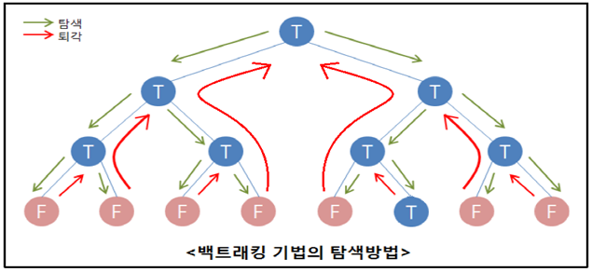
VI. 백트래킹(Backtracking) 백트래킹(Backtracking)
SW 검정 Advanced 과정
백트래킹(Backtracking, 퇴각검색)
문제의 답을 얻기 위해 검색공간의 모든 가능한 답의 경우를 체계적으로 탐색하는 알고리즘 기법
문제의 답이 될 수 있는 경우들을 트리 형태로 표현하여 한 방향으로 탐색 후, 해당 경우가 답이 될 수 없다면 이전 분기점으로 퇴각(Backtrack)하여 다른 해결 방법 탐색

Slide 36
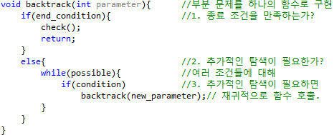
VI. 백트래킹(Backtracking) 백트래킹(Backtracking)
SW 검정 Advanced 과정
백트래킹 알고리즘의 구현
일반적으로 재귀호출(recursion) 사용
각각의 지점을 분리하여 하나의 부분문제로 생각
해당 지점에서 해가 나오는지 확인
추가적으로 탐색할 부분이 있는지 확인
탐색할 부분이 있다면 정보를 업데이트하고 함수 자신을 호출해 계속 탐색

Slide 37
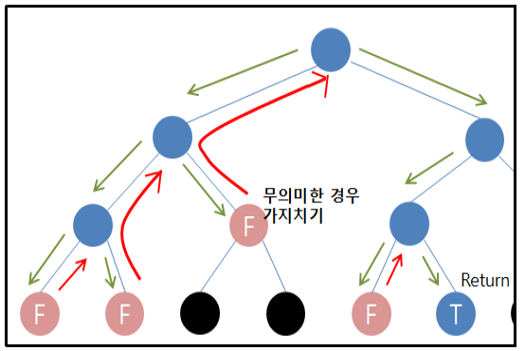
VI. 백트래킹(Backtracking) 백트래킹(Backtracking)
SW 검정 Advanced 과정
중복 방지 & 가지치기(Pruning)
무한 반복 및 완전 탐색으로 인한 과부하 발생, 비효율적인 수행시간
중복 탐색 차단 및 무의미한 탐색 방지 – 가지치기(pruning)

Slide 38
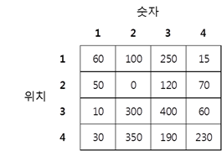
VI. 백트래킹(Backtracking) 예제 : 숫자 배치하기
SW 검정 Advanced 과정
[문제]
1부터 4까지의 숫자를 한번씩 사용하여 1 2 3 4, 1 2 4 3, 1 3 2 4, 1 3 4 2, … 과 같은 수열을 24개 만들 수 있다. 1부터 N까지의 숫자를 한번씩 사용하여 열거할 수 있는 수열 중 정해진 규칙에 따라 최대 점수를 획득할 수 있는 방법을 찾으려 한다. 각 숫자가 배치된 위치에 따라 얻을 수 있는 점수가 각각 있고 이에 따라 N개의 숫자를 배열한 수열의 점수를 계산할 수 있다. 아래의 표를 보자.
위 표는 1 부터 4까지의 숫자를 열거하여 그 위치에 따라 획득할 수 있는 점수를 나타낸 표이다. 위 표에 의하면 수열의 첫 번째 위치에 1이 나올 경우 60점을 획득할 수 있으며 2가 나올 경우 100점, 3이 나올 경우 250점, 4가 나올 경우 15점을 획득할 수 있다.
또한 두 번째 위치에 1이 나올 경우 50점을 획득할 수 있으며 2가 나오는 경우에는 0점, 3이 나오는 경우에는 120점, 4가 나오는 경우 70점을 획득할 수 있다. 위 표에 의해 하나의 수열 1 2 3 4 의 계산된 점수는 60 + 0 + 400 + 230 = 690 점이 되고 1 2 4 3 의 점수는 60 + 0 + 60 + 190 = 310 점이 된다. N과 숫자 점수 표가 주어질 때 1부터 N까지의 숫자를 한번씩 이용하여 열거하여 구할 수 있는 점수 중 최대 점수를 출력하는 프로그램을 작성하시오.
[입력]
최초 테스트케이스의 개수 T가 주어지며 다음 줄부터 T개의 테스트 케이스가 주어진다. 각 테스트 케이스는 여러 줄로 구성이 되며 첫 줄에는 N(2 ≤ N ≤ 10)이 주어진다. 다음 N줄에는 숫자 점수표의 점수가 공백으로 구분되어 주어진다. 단, 주어지는 점수는 0이상 1000 이하의 정수이다.
[출력]
각각의 테스트 케이스에 대하여 #x(x는 테스트 케이스 번호를 의미)를 출력하고 공백을 하나 둔 다음 숫자를 열거하여 획득할 수 있는 최대 점수를 출력한다.

Slide 39
VI. 백트래킹(Backtracking) 예제 : 숫자 배치하기
SW 검정 Advanced 과정
접근 : 수열의 첫 번째 위치부터 나열할 수 있는 수에 대해 백트래킹 기법 사용
- N개의 숫자들 중 아직 나열되지 않은 숫자들을 배치
1
1
1
2
3
-> 1 2 3 4 -> 최종 점수 = 60 + 0 + 400 + 230 = 690
2
4
3
1
2
2
-> 1 2 4 3 -> 최종 점수 = 60 + 0 + 190 + 60 = 310
1
4
3
4
1
1
2
3
2
3
-> 1 3 2 4 -> 최종 점수 = 60 + 300 + 120 + 230 = 710
. . .
4
3
1
-> 1 3 4 2 -> 최종 점수 = 60 + 300 + 190 + 70 = 620
2
4
3
4
4
1
1
2
-> 1 4 2 3 -> 최종 점수 = 60 + 350 + 120 + 60 = 590
2
3
나열할 수 없는 숫자
4
3
1
-> 1 4 3 2 -> 최종 점수 = 60 + 350 + 400 + 70 = 880
나열할 수 있는 숫자
2
4
3
4

Slide 40
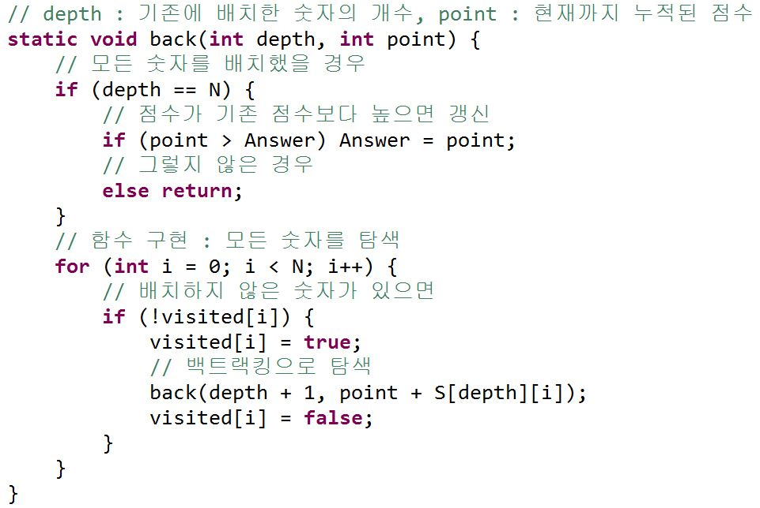
VI. 백트래킹(Backtracking) 예제 : 숫자 배치하기
SW 검정 Advanced 과정
백트래킹 함수 구현 예시 (Java)

Slide 41
VI. 백트래킹(Backtracking) 추가 문제
SW 검정 Advanced 과정
[연습A-0033] 제품의 일련번호 1
[연습A-0001] 카드선택
[기출A-0032] SET 게임2
[기출A-0012] 승리의 레이서
[기출A-0029] 퍼즐 게임
구현/
시뮬레이션
그래프
이론
동적
계획법
수학/기하
자료구조
조합/
완전탐색
탐욕법
비정형

Slide 42
VII. 정렬 정렬
SW 검정 Advanced 과정
기본 정렬 API 사용법
C
C++
Java
#include <stdlib.h>
void qsort(void *base, size_t nel, size_t width, int (*compare) (const void *, const void *));
#include <cstdlib>
void qsort(void *base, size_t nel, size_t width, int (*compare) (const void *, const void *));
#include <algorithm>
template <class RandomAccessIterator> void std::sort(RandomAccessIterator first, RandomAccessIterator last);
template <class RandomAccessIterator, class Compare> void std::sort(RandomAccessIterator first, RandomAccessIterator last, Compare comp);
import java.util.Arrays;
static void sort(int[] a)
static void sort(int[] a, int fromIndex, int toIndex)
static <T> void sort(T[] a, Comparator<? super T> c)
static <T> void sort(T[] a, int fromIndex, int toIndex, Comparator<? super T> c)

Slide 43
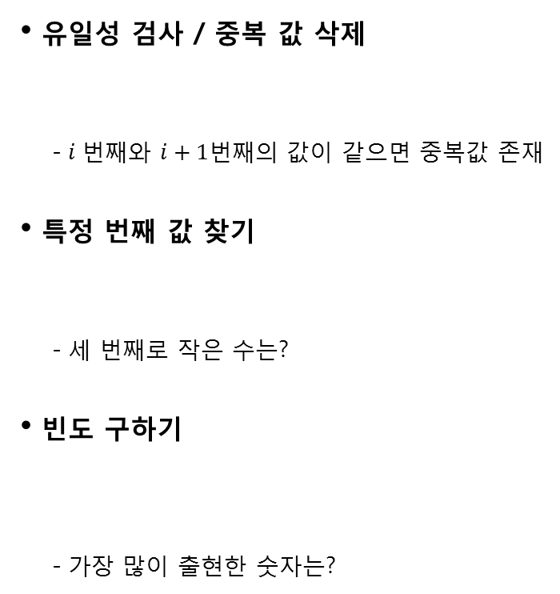
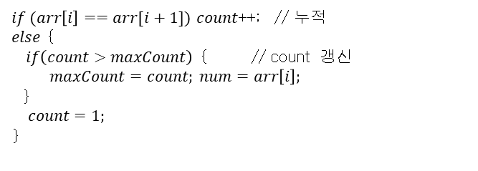
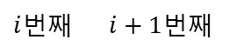
VII. 정렬 정렬
SW 검정 Advanced 과정
정렬 활용법
유일성 검사 / 중복 값 삭제
$i$번째와 $i+1$번째의 값이 같으면 중복값 존재
특정 번째 값 찾기
세 번째로 작은 수는?
빈도 구하기
가장 많이 출현한 숫자는?
4 | 7 | 1 | 2 | 9 | 7 | 8
1 | 2 | 4 | 7 | 7 | 8 | 9
$i$번째 $i+1$번째
4 | 7 | 1 | 2 | 9 | 5 | 8
1 | 2 | 4 | 5 | 7 | 8 | 9
1 2 3번째
3 | 7 | 5 | 5 | 9 | 5 | 4
3 | 4 | 5 | 5 | 5 | 7 | 9
$if (arr\left[i\right]==arr[i+1])$ $count$++; // 누적
$else$ {
$if\left(count>maxCount\right)${ // count 갱신
$maxCount=count; num=arr\left[i\right];$
}
$count=1;$
}

Slide 44

VII. 정렬 정렬
SW 검정 Advanced 과정
정렬 활용법
원래 순서로 돌려놓기
효율적인 검색
검색할 범위를 축소
합집합 / 교집합
합집합 : 중복 값 삭제
교집합 : 중복 값만 추출
더해서 일정한 수가 나오는 정수 쌍 찾기
+1
+2
+3
+4
+5
+6
+7
4 | 7 | 1 | 3 | 9 | 5 | 8
정렬
1 | 3 | 4 | 5 | 7 | 8 | 9
0 | 1 | 2 | 3 | 4 | 5 | 6
2 | 3 | 0 | 5 | 1 | 6 | 4
연산
2 | 5 | 7 | 9 | 12 | 14 | 16
정렬
7 | 12 | 2 | 5 | 16 | 9 | 14
2 | 3 | 0 | 5 | 1 | 6 | 4
0 | 1 | 2 | 3 | 4 | 5 | 6

Slide 45
VII. 정렬 예제 : 정예병사
SW 검정 Advanced 과정
[문제]
중앙 아시아 우르크에서 발생한 내전으로 인해 대한민국의 파견부대인 평화유지군도 특수임무에 투입되었다. 평화유지군 부대의 특공대장인 유시진 대위는 임무를 수행하기 위해 특공대 정예의 병사를 차출해야 한다. 병사의 평가는 공격력과 방어력으로 매겨지며, 이미 많은 훈련을 통해 각 병사들의 공격력 순위, 방어력 순위가 채점되어 있다. 이번 임무에 참가 가능한 정예 병사는 모든 병사들 보다 공격력이나 방어력이 높아야 한다.
위의 예시에서 정예병사는 병사1, 병사2, 병사4가 정예병사로 차출된다. 병사1과 병사4는 각각 공격력, 방어력 순위 1위이므로 모든 병사보다 높으며, 병사2는 방어력이 병사1, 병사3, 병사5 보다 높고, 공격력이 병사4보다 높으므로 모든 병사보다 방어력이나 공격력이 높다.
병사의 수와 각 병사의 공격력, 방어력 순위 정보를 입력 받았을 때 차출되는 정예 병사의 수를 출력하는 프로그램을 작성하시오.
[제한조건]
1. 병사의 수(N)는 100,000 이하이다.
2. 각 병사의 공격력과 방어력의 순위는 각각 1부터 N까지 순서대로 부여되어 있으며, 같은 순위를 가지지 않는다.
[입력]
맨 처음 테스트 케이스의 개수 T가 주어지며, 그 다음 줄부터 T 개의 테스트 케이스가 주어진다. 각 테스트 케이스는 N+1줄로 구성되어 있으며 첫 줄에는 병사의 수(3 ≤ N ≤ 100,000)가 주어진다. 다음 N줄에 각 병사의 공격력 순위(1 ≤ A ≤ N)와 방어력 순위(1 ≤ D ≤ N)가 공백으로 구분되어 주어진다.
[출력]
각각의 테스트 케이스에 대하여 #x (x는 테스트 케이스 번호, 1부터 시작)을 출력하고 공백을 하나 둔 다음, 정예 병사의 수를 출력한다.
 | 병사1 | 병사2 | 병사3 | 병사4 | 병사5
공격력순위 | 1 | 4 | 2 | 5 | 3
방어력순위 | 3 | 2 | 4 | 1 | 5

Slide 46
VII. 정렬 예제 : 정예병사
SW 검정 Advanced 과정
접근법
문제 이해하기
모든 나머지 병사들보다 공격력 혹은 방어력이 높은 정예 병사의 수
다음과 같이 병사 k 이외의 병사들을 분류했을 때
그룹 2의 모든 병사들보다 이미 공격력이 높으므로
그룹 1의 모든 병사들보다 방어력이 높으면 병사 k는 정예병사
그룹 1
그룹 2
…
…
병사 k
병사 k보다 공격력이 높음
병사 k보다 공격력이 낮음

Slide 47
VII. 정렬 예제 : 정예병사
SW 검정 Advanced 과정
정렬 적용하기
공격력 순으로 병사들을 정렬
 | 병사1 | 병사2 | 병사3 | 병사4 | 병사5
공격력순위 | 1 | 4 | 2 | 5 | 3
방어력순위 | 3 | 2 | 4 | 1 | 5
그룹 2
1
3
5
2
4
그룹 1
그룹 2
1
3
5
2
4
모든 병사들보다 공격력이 높으므로 정예병사
그룹 2의 병사 4보다 공격력이 높고,
그룹 1의 모든 병사보다 방어력이 높으므로
정예 병사
그룹 1
그룹 2
1
3
5
2
4
그룹 2의 모든 병사들보다 공격력이 높지만
1번 병사보다 공격력도, 방어력도 낮으므로
정예병사가 아님

Slide 48
VII. 정렬 추가 문제
SW 검정 Advanced 과정
[연습I-0020] 2차원 배열을 열의 합으로 정렬하기
[연습A-0017] 작은 소수들의 곱셈
구현/
시뮬레이션
그래프
이론
동적
계획법
수학/기하
자료구조
조합/
완전탐색
탐욕법
비정형

Slide 49
VIII. 탐욕법 탐욕법(Greedy Algorithm)
SW 검정 Advanced 과정
가장 직관적인 설계 방법 중 하나
문제를 작은 단위로 쪼개고 반복적으로 진행하며 접근하는 방식은 완전탐색 등과 유사
But, 탐욕법은 각 단계에서 그 시점에 가장 좋아 보이는 선택을 함
앞으로의 선택 혹은 최종 결과는 고려하지 않음.
탐욕법의 해가 반드시 최적의 해라는 보장은 없음.
탐욕 알고리즘이 사용되는 경우
탐욕법을 사용해여 항상 최적해를 구할 수 있는 문제 (논리적으로 최적의 답을 구할 수 있는 탐욕 알고리즘이 존재할 경우. 즉, 탐욕 알고리즘의 해가 반드시 최적해가 된다는 것이 논리적, 수학적으로 증명이 되는 경우)
현실적으로 시간이나 공간적 제약으로 인해 다른 방법으로 최적해를 찾기 힘든 경우 차선책으로 사용됨.

Slide 50
VIII. 탐욕법 탐욕법(Greedy Algorithm)
SW 검정 Advanced 과정
탐욕법의 정당성 증명
탐욕적 알고리즘을 적용할 수 있다는 것을 보이기 위해서는 다음의 두 가지 내용에 대한 증명이 필요하다.
탐욕적 선택 속성 (greedy choice property)
답의 모든 부분을 고려하지 않고 탐욕적으로만 선택하더라도 최적해를 구할 수 있다.
이 속성이 성립할 경우, 각 단계에서의 선택을 포함하는 최적해가 항상 존재한다.
이를 증명하기 위해서 그 선택을 포함하지 않는 최적해의 존재를 가정하고, 이를 조작해 그 선택을 포함하는 최적해를 만든다.
최적 부분 구조 (optimal substructure)
항상 최적의 선택만을 내려서 전체 문제의 최적해를 얻을 수 있다.
즉 부분 문제의 최적해에서 전체 문제의 최적해를 만들 수 있음.

Slide 51
VIII. 탐욕법 탐욕법(Greedy Algorithm)
SW 검정 Advanced 과정
[예제] 최소 개수 동전으로 물건값 지불하기
물건값 w와 동전의 종류가 주어졌을 때, 가능한 한 적은 개수의 동전으로 물건값을 정확히 지불하는 방법
Case 1 : 물건값이 $40 이고 동전의 종류는 $20, $10, $5 이 주어졌을 때
탐욕적 선택 – 가능한 한 적은 개수 가능한 한 큰 가치의 동전을 지불
탐욕적 선택에 의한 답 : $40 = $20 동전 x 2개
다른 방법보다 $20 동전 2개를 이용했을 때 가장 적은 동전으로 지불 가능
Case 2 : 물건값이 $40 이고 동전의 종류는 $25, $20, $10, $5 이 주어졌을 때
탐욕적 선택에 의한 답 : $40 = $25 동전 x 1개 + $10 동전 x 1개 + $5 동전 x 1개
총 3개를 이용하여 $40 지불
But!!
$20 동전 2개를 지불하면 최소 개수로 물건값 지불 가능
탐욕적 선택이 항상 최적해를 보장하지는 않는다!!
그렇다면, 왜 Case 1 은 탐욕적 선택이 유효하고, Case 2 는 유효하지 않은가?

Slide 52
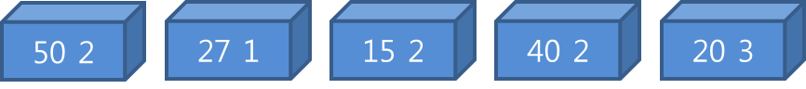
VIII. 탐욕법 예제 : 블록 배열하기
SW 검정 Advanced 과정
[문제]
다음과 같이 두 개의 숫자가 적혀진 블록들이 있고 이 블록들 중 3개를 선택하여 일렬로 배열시키려 한다. 블록에 적혀진 첫 번째 수는 그 블록을 선택하여 조건에 만족하는 위치에 배열 시켰을 때 얻을 수 있는 점수를 의미한다. 두 번째 수는 해당 블록을 선택하여 일렬로 배열 시켰을 때 만족해야 하는 순서 조건이며 순서가 숫자 이하로 되도록 배열시켜야 한다. 즉, 첫 번째 블록의 경우 선택하여 두 번째 순서 이내로 배열시키면 50점이라는 점수를 획득할 수 있고 두 번째 블록의 경우 첫 번째 순서 이내로 배열시켰을 때 27점을 획득할 수 있다.
위 5개의 블록 중 두 번째 블록(27 1), 첫 번째 블록(50 2), 다섯 번째 블록(20 3)을 선택하여 순서대로 배열시키면 총 97점의 점수를 획득할 수 있으며 네 번째 블록(40 2), 첫 번째 블록(50 2), 다섯 번째 블록(20 3)을 배열시키면 110점의 점수를 획득할 수 있다.
블록의 개수 N과 선택해야 할 블록의 수 K가 주어지고 N개 블록에 적혀진 숫자 정보가 주어질 때 K개 블록을 조건에 맞게 배열시켜 획득할 수 있는 최대 점수를 출력하는 프로그램을 작성하시오. 단, 순서조건을 만족하면서 K개의 블록을 배열할 수 없는 경우는 주어지지 않는다.
[입력]
최초 테스트케이스의 개수 T가 주어지며 다음 줄부터 T개의 테스트 케이스가 주어진다. 각 테스트 케이스는 세 줄로 구성이 되며 첫 줄에는 N(5 ≤ N ≤ 100)과 K(3 ≤ K ≤ 20)가 공백으로 구분되어 주어진다. 다음 줄에는 N개 블록의 점수가 공백으로 구분되어 주어지며 그 다음 줄에는 N개 블록의 순서조건이 공백으로 구분되어 주어진다. 단, 블록의 점수는 1이상 1000이하의 범위를 가지며 중복된 값은 주어지지 않는다. 즉, N개 블록은 모두 다른 점수 값을 가진다. 순서조건은 1이상 K이하의 범위를 가진다.
[출력]
각각의 테스트 케이스에 대하여 #x(x는 테스트 케이스 번호를 의미)를 출력하고 공백을 하나 둔 다음 블록을 배열하여 획득할 수 있는 최대 점수를 출력한다.

Slide 53
VIII. 탐욕법 예제 : 블록 배열하기
SW 검정 Advanced 과정
접근법
문제 이해하기
규칙에 맞게 블록을 배열했을 때 블록의 첫 번째 수들의 합의 최대값 구하기
블록의 첫 번째 수가 높은 것부터 사용하는 것이 유리
50 + 40 + 20 = 110
블록 (40, 2)는 두 번째 순서 이내로만 배치될 수 있다

Slide 54
VIII. 탐욕법 예제 : 블록 배열하기
SW 검정 Advanced 과정
탐욕적 알고리즘의 정당성 증명
탐욕적 선택 속성
가장 높은 점수를 가진 블록의 숫자를 각각 a, b라고 하고, 이 블록을 사용하지 않고 구한 최적해가 있다고 가정하자.
이 때 이 블록이 위치할 수 있는 범위(1~b)의 어떤 블록과 교체해도 블록의 목록에서 a가 가장 큰 수이므로 합계를 구하는 데 있어 손해를 보지 않는다(크거나 같다).
따라서 가장 높은 점수의 블록을 사용하여 구한 최적해가 반드시 존재한다.
최적 부분구조
배치가 불가능한 경우를 제외하고는 큰 수부터 계속 선택해 나가게 된다.
이 때 배치가 불가능한 것은 그 블록보다 숫자가 큰 블록에 의한 것이므로 이 블록을 배치하게 되면 이 블록보다 큰 수의 블록을 제거하게 되어 합계에서 손해를 본다.
따라서 각 단계가 최적의 선택으로 이루어진 부분구조를 이룬다.

Slide 55
VIII. 탐욕법 예제 : 블록 배열하기
SW 검정 Advanced 과정
탐욕법 적용하기
점수가 높은 순서대로 정렬(내림차순)
참고: 문제에 따라 첫 정렬 기준이 같을 경우 다른 기준에 따라 정렬할 필요가 있는 경우가 있음
앞의 블록 때문에 원래 배치할 수 있는 조합임에도 배치할 수 없게 될 수 있으므로 배치할 수 있는 가장 뒤쪽부터 배치

Slide 56
VIII. 탐욕법 추가 문제
SW 검정 Advanced 과정
[기출A-0039] 보물찾기
[기출A-0040] 석탑
[기출A-0038] 심해탐사
구현/
시뮬레이션
그래프
이론
동적
계획법
수학/기하
자료구조
조합/
완전탐색
탐욕법
비정형
※ 본 문제는 유사 사이트에서 학습 내용과 관련된 문제를 선별한 것임

